Slide 1



UỶ BAN NHÂN DÂN HUYỆN NHÀ BÈ
TRƯỜNG TIỂU HỌC NGUYỄN VIỆT HỒNG
Môn Toán
Bài: Ôn tập các số đến 100

Slide 2


Khôûi ñoäng

Slide 3
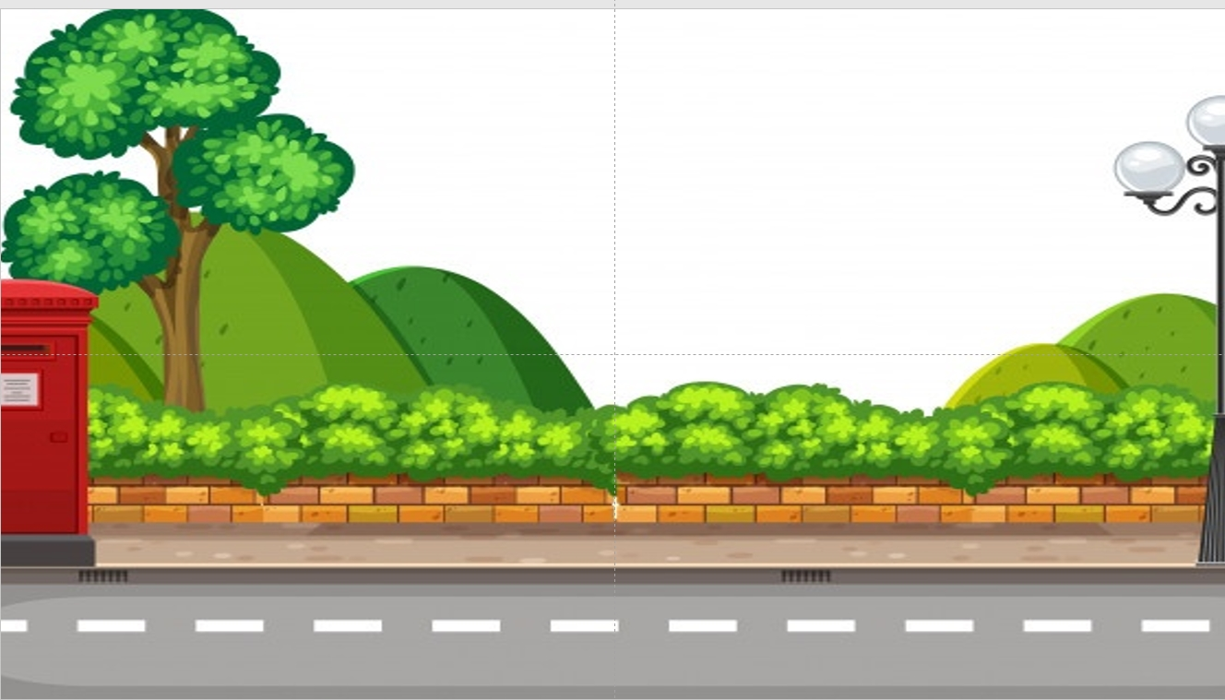






CHIM ĐƯA THƯ

Slide 4



61 ... 18
33....54
23....23
>
=
<

Slide 5
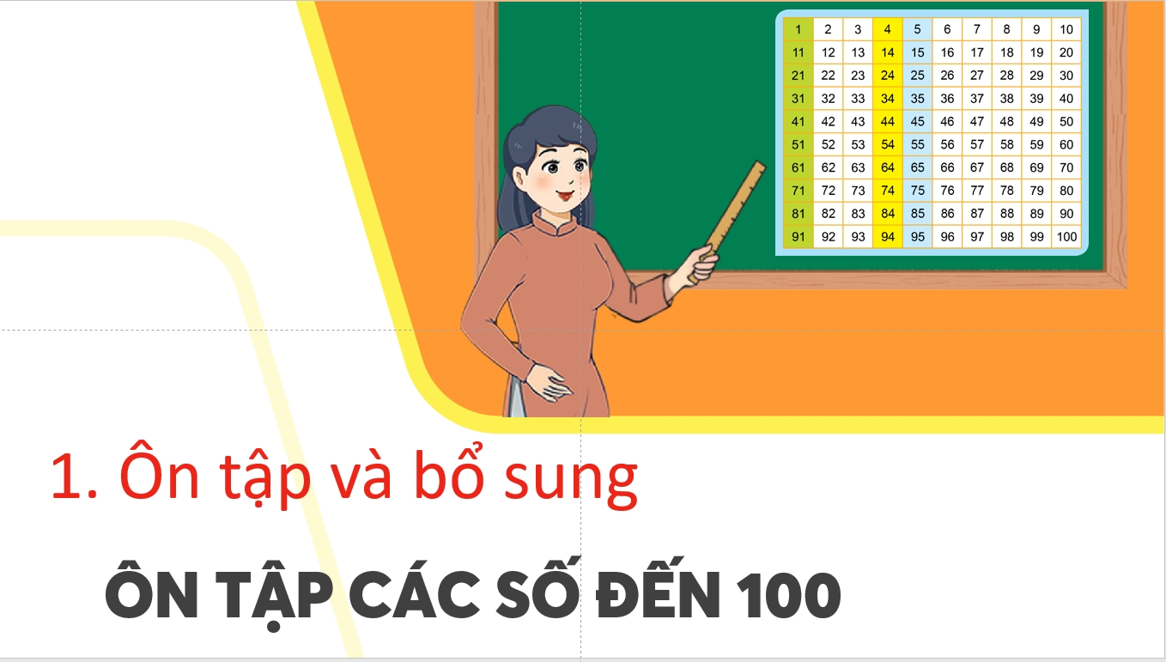

Slide 6



















Số?
● Thêm 1: 21, 22, 23, 24, 25, 26, 27, 28, 29, 30.
24
25
26
27
29
30
● Thêm 2: 30, 32, 34, 36, 38, 40, 42, 44, 46, 48.
34
38
40
42
44
48
9

Slide 7
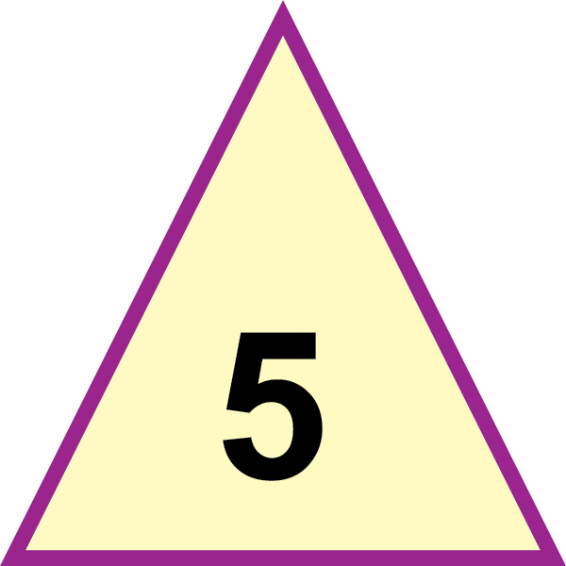

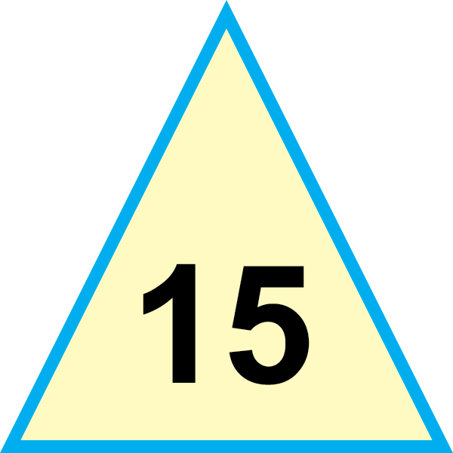




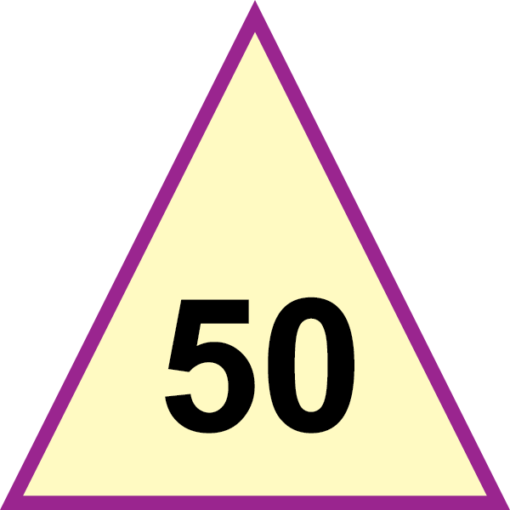









Số?
● Thêm 5: 5, 10, 15, 20, 25, 30, 35, 40, 45, 50.
20
25
30
35
40
45
● Thêm 10: 10, 20, 30, 40, 50, 60, 70, 80, 90, 100.
20
50
60
70
80
100
9

Slide 8

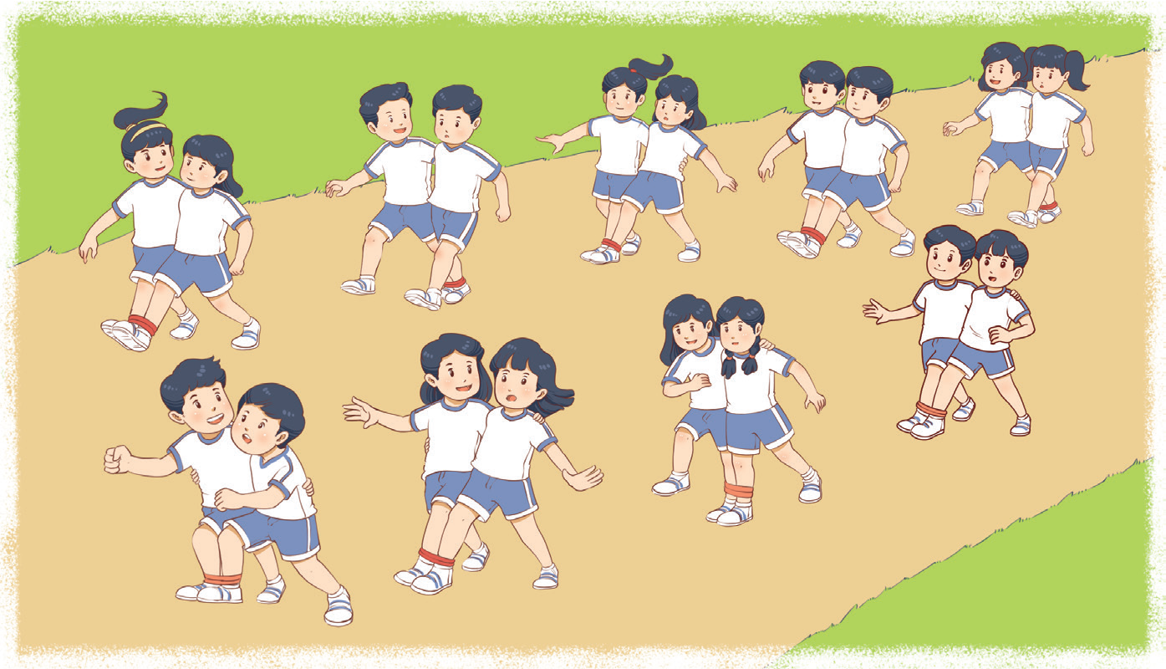



Số?
Đếm sao
cho nhanh?
Có bạn tham gia trò chơi.
18
9

Slide 9
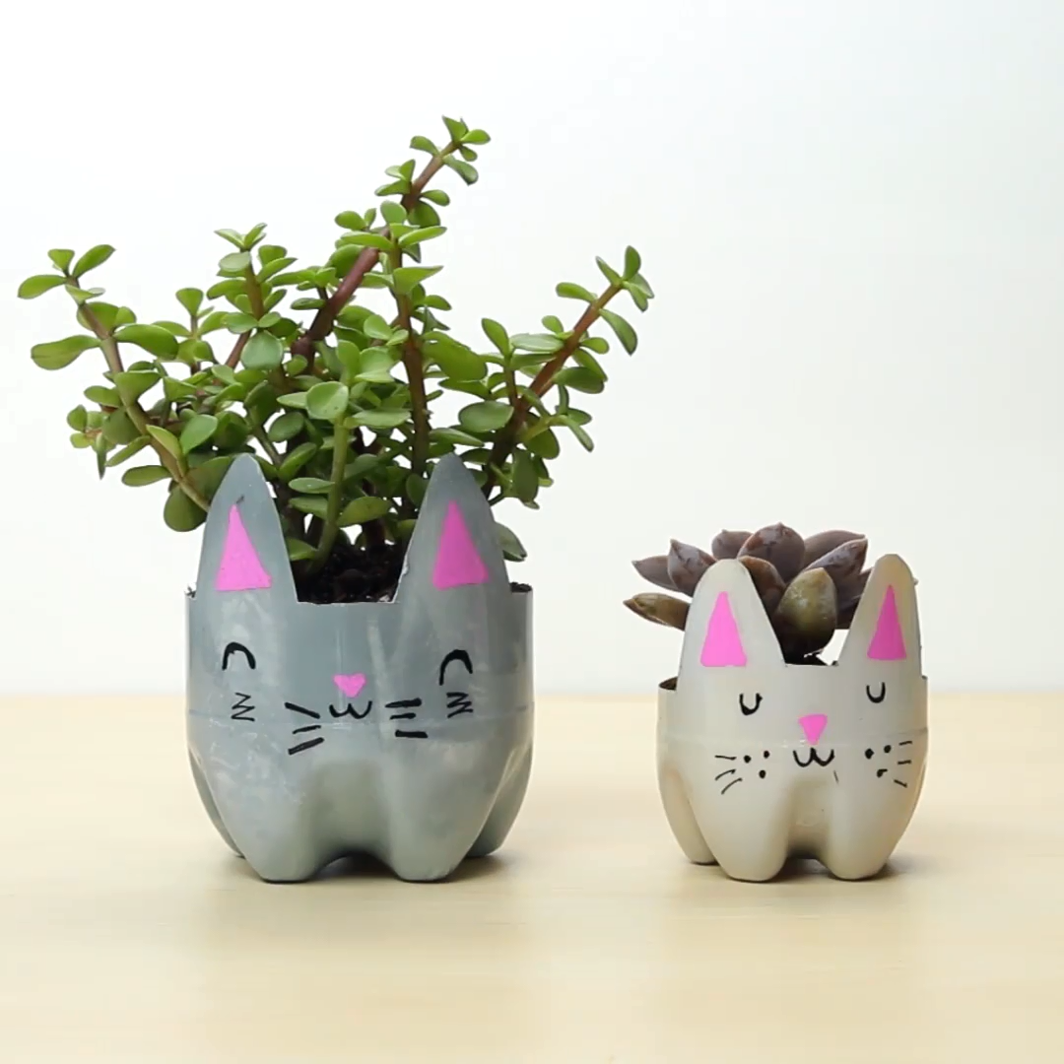

Người ta có thể dùng chai nhựa
đã qua sử dụng để làm chậu trồng cây.
9

Slide 10
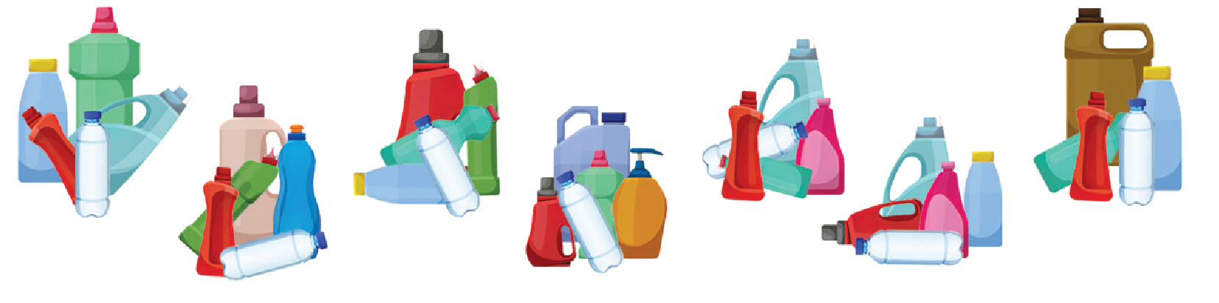
Số?
Dưới đây là một số chai, bình bằng nhựa mà bạn Nam đã thu gom được.
Có tất cả bao nhiêu cái?
Có tất cả cái.
35
9

Slide 11

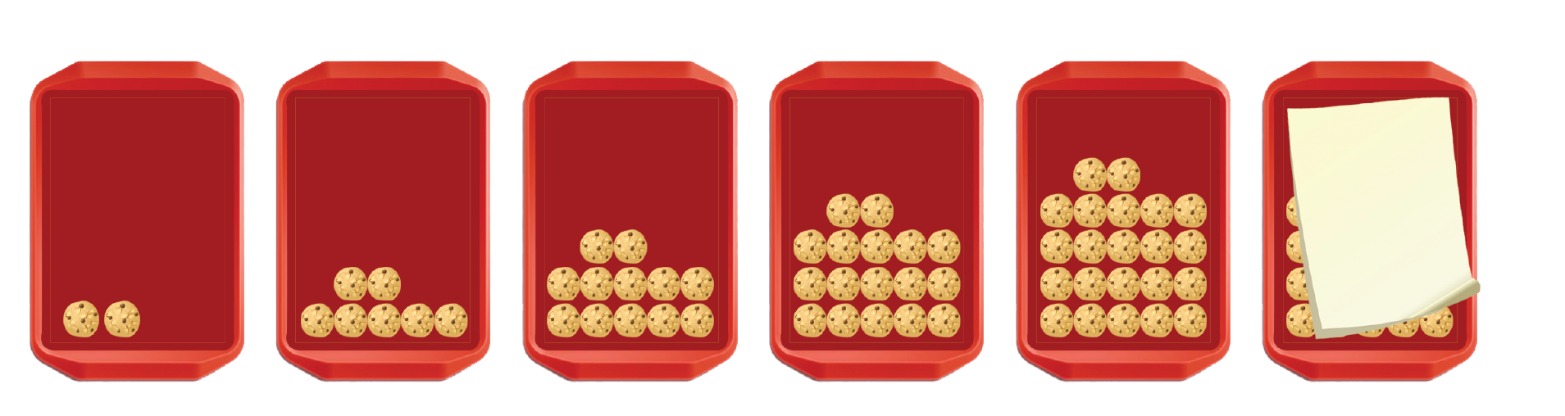
Toán 2 - CTST
Khay cuối cùng có bao nhiêu cái bánh?
2
7
12
17
22
27
10

Slide 12

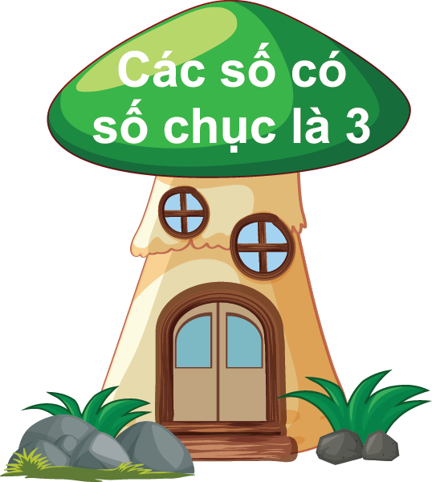



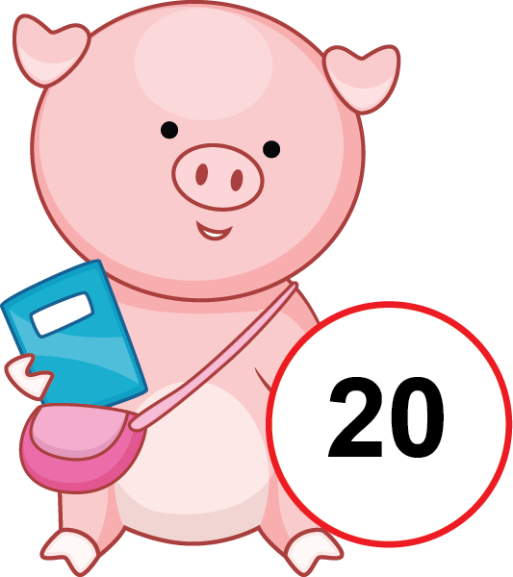


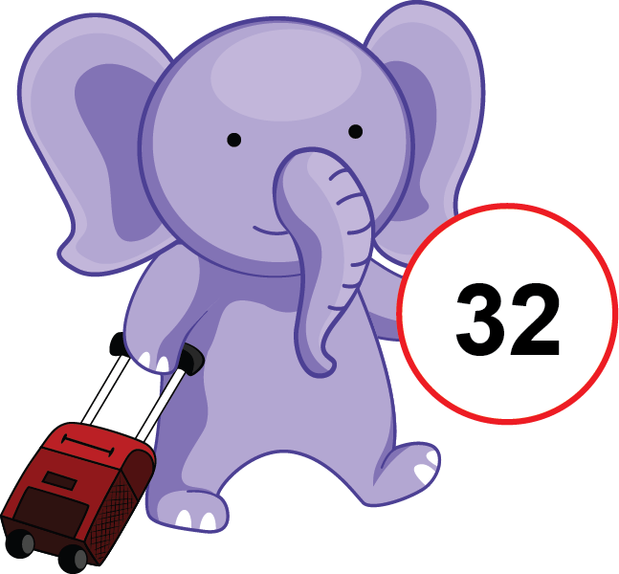
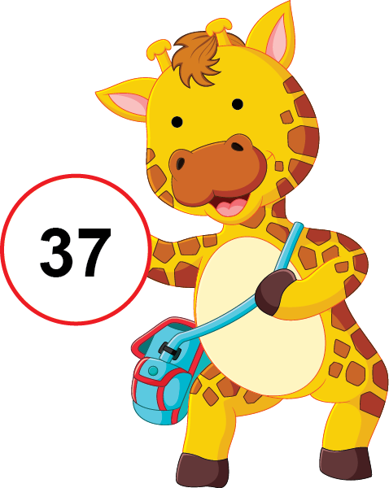
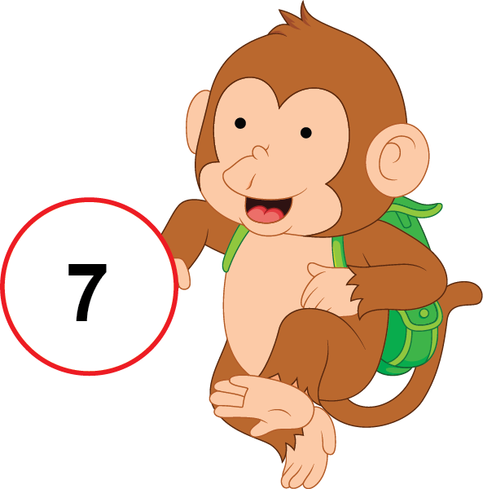
Tìm phòng học giúp bạn.
10

Slide 13
Tìm phòng học giúp bạn.

Slide 14


Cùng người thân chơi trốn tìm để tập đếm: “Năm, mười,
mười lăm, hai mươi,…, một trăm.”
10

Slide 15
Chào tạm biệt các em

